Slide 1
ΟΛΥΜΠΙΑΚΟΙ ΑΓΩΝΕΣ

Slide 2
ΤΟ ΟΛΥΜΠΙΑΚΟ ΠΝΕΥΜΑ
Το Ολυμπιακό Πνεύμα συνδέεται με τις αξίες και τα ιδεώδη του Ολυμπισμού. Η πνευματική διάσταση των Αγώνων τονίστηκε εξ αρχής από τον ίδιο τον Pierre de Coubertin και πάνω σ’ αυτή βασίστηκαν οι Ολυμπιακές αξίες, που αποτελούν το θεμέλιο λίθο της αθλητικής και Ολυμπιακής Παιδείας. Η συμβολή αυτών των αξιών στην εκπαίδευση και την κοινωνία κρίνεται θεμελιώδης από τη Διεθνή Ολυμπιακή Επιτροπή, τη Διεθνή Ολυμπιακή Ακαδημία και τους διεθνείς φορείς Ολυμπιακής Παιδείας σε όλο τον κόσμο.

Slide 3
Η πνευματική διάσταση των Ολυμπιακών Αγώνων εμπεριέχει την αθλητική, κοινωνική και ηθική αγωγή των νέων σε όλο τον κόσμο. Κυρίαρχη πνευματική αξία των Ολυμπιακών Αγώνων είναι ο σεβασμός στον αθλητικό πλουραλισμό, ως μέρος της πολιτισμικής πολυμορφίας του Ολυμπιακού Κινήματος. Εξάλλου οι ίδιοι οι Ολυμπιακοί Αγώνες είναι παράδειγμα κοινής ειρηνικής συμπόρευσης αθλητών που προέρχονται από διαφορετικές αθλητικές και πολιτισμικές κουλτούρες. Η γενικότερη φιλοσοφία του Ολυμπισμού στηρίζεται στις αρχές της ανοχής, της ειρήνης, του ευ αγωνίζεσθαι και της ευγενούς άμιλλας με σκοπό τη δημιουργία μιας ειρηνικής κοινωνίας με λιγότερη βία και ανταγωνισμό. Με άλλα λόγια, ο Ολυμπισμός οδηγεί σε έναν άλλο, εξιδανικευμένο τρόπο ζωής, που τόσο έχει ανάγκη η σύγχρονη κοινωνία των πολιτών.

Slide 4
Η πνευματική, εκπαιδευτική και πολιτισμική διάσταση των Ολυμπιακών Αγώνων όμως, είναι και αυτή που προσδιορίζει τη συνοχή και τη μελλοντική πορεία του σύγχρονου Ολυμπιακού Κινήματος. Προς την κατεύθυνση αυτή αναγνωρίζεται διεθνώς η ανάγκη διατήρησης και διάδοσης των αξιών του Ολυμπιακού Πνεύματος που θεμελιώνουν τη σύγχρονη Ολυμπιακή φιλοσοφία και παιδεία και συγκροτούν τον ισχυρότερο πνευματικό δεσμό του αθλητισμού με τις κοινωνίες.

Slide 5
ΤΟ ΠΝΕΥΜΑ ΤΗΣ ΑΡΧΑΙΑΣ ΕΛΛΑΔΑΣ
Η αρχαία Ελλάδα στη σύγχρονη αντίληψη του Ολυμπιακού Κινήματος ερμηνεύεται ως πηγή ιδεών που προβάλλονται στο σύγχρονο παρόν για να επιβεβαιώσουν αφενός τη διασύνδεση του αρχαίου και του σύγχρονου αθλητισμού και αφετέρου ως πεδίο αναφοράς ιδεών και αξιών ενός ιερού παρελθόντος. Κορυφαίο στοιχείο του αρχαίου αθλητικού πνεύματος αποτελούν οι έννοιες της καλοκαγαθίας, της ευγενούς άμιλλας και του κάλλους. Η περίφημη παραίνεση του Πηλέα στον γιο του Αχιλλέα, και του Ιππόλοχου στον γιο του Γλαύκο, πριν φύγουν για τον πόλεμο της Τροίας «αιέν αριστεύειν και υπείροχον έμμεναι άλλων», καθορίζει τη στάση των αρχαίων Ελλήνων απέναντι στη ζωή και τα ιδανικά.

Slide 6
Σκοπός της άσκησης στην αρχαιότητα ήταν να διαπλάσει πολίτες «καλούς και αγαθούς» και «τέλειους άνδρες» που θα προσέφεραν τις υπηρεσίες τους στην πόλη που τους ανέδειξε. Η άθληση στην αρχαιότητα δεν ήταν αυτοσκοπός, αλλά διά βίου παιδεία. Τα γυμνάσια και οι παλαίστρες εξελίχθηκαν σταδιακά σε ιδρύματα γενικής παιδείας που σκοπό είχαν την ολοκληρωμένη διαπαιδαγώγηση των νέων. Παράλληλα το πνεύμα συναγωνισμού και άμιλλας που επικρατούσε στο στίβο εισχώρησε σε όλες τις δραστηριότητες των αρχαίων Ελλήνων, και τα μεγάλα επιτεύγματα άθλησης και πολιτισμού ήταν αποτέλεσμα της επικράτησης του αγωνιστικού πνεύματος.

Slide 7
Στόχος της άμιλλας ήταν να φτάσει ο άνθρωπος στην πλήρη σωματική και πνευματική του ολοκλήρωση. Στην αρχαιότητα οι αθλητές θεωρούνταν τα ιδανικότερα πρότυπα ομορφιάς, υγείας και δύναμης. Το γυμνό στην αρχαιότητα ήταν συνυφασμένο με τη σωματική άσκηση και έδωσε το όνομά του στη Γυμναστική και στο χώρο που τελούνταν οι ασκήσεις, δηλαδή το Γυμνάσιο. Η γυμνότητα αποτέλεσε οριακό σημείο για την αρχαία τέχνη και ειδικά για τη γλυπτική. Οι καλλιτέχνες μελετούσαν τα καλογυμνασμένα γυμνά σώματα των αθλητών, τα οποία θεωρούσαν τα ιδανικότερα πρότυπα κάλλους.

Slide 8
Η αρχαία ελληνική κοινωνία μετέτρεψε την απλή άσκηση σε κορυφαία σωματική, πνευματική και πολιτιστική δραστηριότητα και δημιούργησε τον τύπο ενός πολίτη –αθλητή, που σφράγισε με την παρουσία του τον αρχαίο πολιτισμό. Το πνεύμα της αρχαίας άθλησης δεν έπαψε ποτέ να εμπνέει το σύγχρονο Ολυμπιακό Κίνημα που αναζητεί ιδεολογικές και πνευματικές συγγένειες με την αρχαιότητα, μέσα από τα μονοπάτια της μυθολογίας, της ιστορίας και των αρχαιολογικών τόπων και μνημείων.

Slide 9
Πρώτοι Σύγχρονοι Ολυμπιακοί Αγώνες
Το 1894 σε συνέδριο που οργάνωσε ο βαρόνος Πιερ ντε Κουμπερτέν
στο Παρίσι ιδρύθηκε η Διεθνής Ολυμπιακή Επιτροπή και αποφασίστηκε η αναβίωση των Ολυμπιακών αγώνων. Έπειτα από πρόταση του Έλληνα εκπροσώπου Δημητρίου Βικέλα ως τόπος διεξαγωγής των πρώτων Ολυμπιακών Αγώνων ορίστηκε η Αθήνα. Στη μικρή και φτωχή τότε Ελλάδα ο ενθουσιασμός για την ανάληψη των Αγώνων έφτασε στα όρια του εθνικού παραληρήματος. Όλοι εργάζονταν για την επιτυχία της διοργάνωσης που τη θεωρούσαν εθνική υπόθεση. Με χρήματα που διατέθηκαν από την κληρονομιά του εθνικού ευεργέτη Γεωργίου Αβέρωφ, ξαναχτίστηκε από την αρχή και όλο με μάρμαρο το αρχαίο στάδιο που βρισκόταν στους πρόποδες του Λόφου Αρδηττού, δηλαδή το Παναθηναϊκό Στάδιο!

Slide 10
Το 1896 στο Παναθηναϊκό Στάδιο έγιναν τα αγωνίσματα του στίβου, η γυμναστική, η άρση βαρών και η πάλη, η τελετή έναρξης και λήξης των Αγώνων, καθώς και ο τερματισμός του Μαραθωνίου. Οι αγώνες που κράτησαν δέκα μέρες, αποφασίστηκε να αρχίσουν στις 25 Μαρτίου, ημερομηνία που συνέπιπτε με της εθνική μας επέτειο, ώστε να γιορταστεί μαζί και η επέτειος από τα 75 χρόνια αφότου άρχισε η ελληνική επανάσταση. Η ημερομηνία εκείνη με το καινούριο ημερολόγιο είναι σήμερα η 6η Απριλίου, είναι δηλαδή η ημερομηνία που κάθε χρόνο γιορτάζεται η «Ολυμπιακή ημέρα».

Slide 11
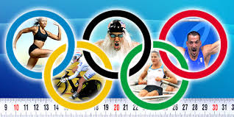

Slide 12
ΤΑ ΣΥΓΧΡΟΝΑ ΟΛΥΜΠΙΑΚΑ ΑΓΩΝΙΣΜΑΤΑ ΕΙΝΑΙ ΤΑ ΕΞΗΣ:
1- ‘Αρση βαρών 2- Βόλεϊμπολ 3- Μπιτς βόλεϊ 4- Ενόργανη γυμναστική 5- Ιππασία 6- Ιστιοπλοΐα 7- Κανόε-Καγιάκ 8- Κωπηλασία 9- Μοντέρνο πένταθλο 10-Μπάντμιντον 11-Μπάσκετ 12-Μπέιζμπολ 13-Ξιφασκία 14-Πάλη
15-Πινγκ-πονγκ 16-Ποδηλασία 17-Ποδόσφαιρο 18-Πυγμαχία 19-Σκοποβολή 20-Σόφτμπολ 21-Στίβος 22-Ταεκβοντό 23-Τένις 24-Τζούντο 25-Τοξοβολία 26-Τρίαθλο 27-Υγρός στίβος 28-Χάντμπολ

Slide 13
Συμμετοχές και αγωνίσματα
Πίνακας με τον αριθμό των χωρών και αθλητών που συμμετείχαν και τον αριθμό αγωνισμάτων και αθλημάτων που διεξήχθησαν ανά Ολυμπιάδα. Τα έτη 1916, 1940 και 1944 οι Ολυμπιακοί Αγώνες ματαιώθηκαν λόγω των παγκοσμίων πολέμων αλλά υπολογίζονται κανονικά στην αρίθμηση σύμφωνα με τα ισχύοντα από τη ΔΟΕ.

Slide 14
α/α | Διοργάνωση | Χώρες | Αθλητές | Αγωνίσματα | Αθλήματα
Ι | Αθήνα 1896 | 14 | 241 | 43 | 9
ΙΙ | Παρίσι 1900 | 24 | 997 | 95 | 18
ΙΙΙ | Σεντ Λούις 1904 | 12 | 651 | 91 | 17
ΙV | Λονδίνο 1908 | 22 | 2.008 | 110 | 22
V | Στοκχόλμη 1912 | 28 | 2.407 | 102 | 14
VΙ | Βερολίνο 1916
VIΙ | Αμβέρσα 1920 | 29 | 2.626 | 154 | 14
VIIΙ | Παρίσι 1924 | 44 | 3.089 | 126 | 17

Slide 15
IX | Άμστερνταμ 1928 | 46 | 2.883 | 109 | 14
X | Λος Άντζελες 1932 | 37 | 1.332 | 117 | 14
XΙ | Βερολίνο 1936 | 49 | 3.963 | 129 | 19
XIΙ | Τόκιο 1940
XIIΙ | Λονδίνο 1944
XIV | Λονδίνο 1948 | 59 | 4.104 | 136 | 17
XV | Ελσίνκι 1952 | 69 | 4.955 | 149 | 17
XVΙ | Μελβούρνη 1956 | 72 | 3.314 | 145 | 17
XVIΙ | Ρώμη 1960 | 83 | 5.338 | 150 | 17
XVIIΙ | Τόκιο 1964 | 93 | 5.151 | 163 | 19
XΙX | Μεξικό 1968 | 112 | 5.516 | 172 | 20
XX | Μόναχο 1972 | 121 | 7.134 | 195 | 23

Slide 16
XXΙ | Μόντρεαλ 1976 | 92 | 6.084 | 198 | 21
XXIΙ | Μόσχα 1980 | 80 | 5.179 | 203 | 21
XXIΙI | Λος Άντζελες 1984 | 140 | 6.829 | 221 | 23
XXIV | Σεούλ 1988 | 159 | 8.391 | 237 | 25
XXV | Βαρκελώνη 1992 | 169 | 9.356 | 257 | 28
XXVI | Ατλάντα 1996 | 197 | 10.318 | 271 | 26
XXVIΙ | Σίδνεϊ 2000 | 199 | 10.651 | 300 | 28
XXVIIΙ | Αθήνα 2004 | 201 | 10.625 | 301 | 28
XXIX | Πεκίνο 2008 | 204 | 10.942 | 302 | 28
XXX | Λονδίνο 2012 | 204 | 10.820 | 302 | 26
XXΧΙ | Ρίο Ντε Τζανέιρο 2016
XXXII | Τόκιο 2020

Slide 17
Τα αγωνίσματα του στίβου
Τα αγωνίσματα του στίβου είναι γνωστά και σαν κλασικός αθλητισμός, μιας και τα περισσότερα έχουν ρίζες σε ανάλογα αθλήματα που διοργανώνονταν στην κλασική αρχαιότητα. Τα αγωνίσματα του κλασικού αθλητισμού ήταν αυτά που κυριαρχούσαν στην αρχαία εποχή και ιδιαίτερα στους πανελλήνιους αγώνες. Χωρίζονται σε τρεις μεγάλες κατηγορίες: στους δρόμους, τα άλματα και τις ρίψεις. Υπεύθυνος φορέας παγκοσμίως για θέματα στίβου είναι η Παγκόσμια Ομοσπονδία Στίβου (IAAF) ενώ στην Ελλάδα τα ανάλογα θέματα διαχειρίζεται ο ΣΕΓΑΣ.

Slide 18
Δρόμοι
Δρόμοι ταχύτητας (100μ. – 200μ.-400μ)
Δρόμοι με εμπόδια (110μ – 400 ανδρών & 100μ 400μ γυναικών)
Δρόμοι μεσαίων αποστάσεων (800μ – 1500μ) 3000 μέτρα με φυσικά εμπόδια (στιπλ)
Δρόμοι μεγάλων αποστάσεων (5000μ – 10000μ – μαραθώνιος: 42195μ
Βάδην (20000μ – 50000μ)
Σκυταλοδρομίες (4χ 100μ και 4χ 400 μ)

Slide 19
Άλματα
Οριζόντια άλματα (άλμα σε μήκος και άλμα τριπλούν)
Κάθετα άλματα (άλμα σε ύψος και άλμα επί κοντώ)
Τα άλματα βαθμολογούνται με 6 προσπάθειες στα οριζόντια και νικά ο αθλητής που έχει την υψηλότερη βαθμολογία, ενώ στα κάθετα οι αθλητές πραγματοποιούν συνεχώς άλματα μέχρι κάποιος να κάνει τρία άκυρα όπου και ολοκληρώνει τις προσπάθειές του.

Slide 20
Ρίψεις
Σφαιροβολία
Σφυροβολία
Ακοντισμός
Δισκοβολία
μικτά (δέκαθλο, έπταθλο )

Slide 21
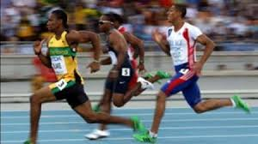
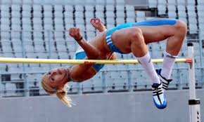
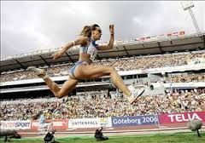
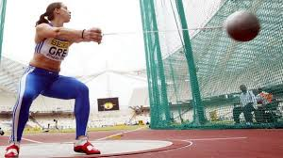
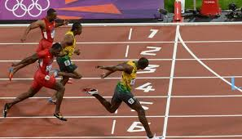
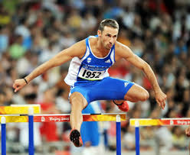
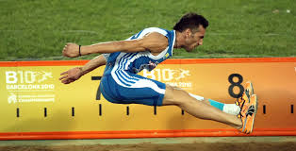
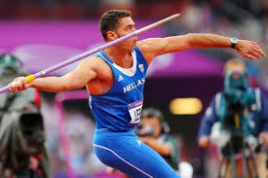
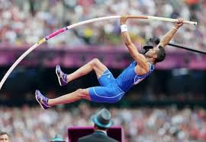
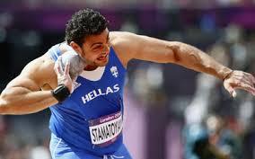
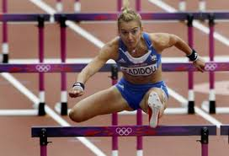
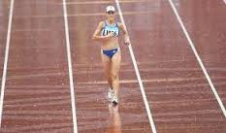

Slide 22
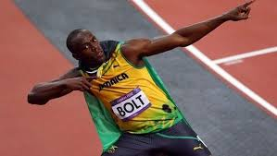
ΕΥΧΑΡΙΣΤΩ

